Slide 1
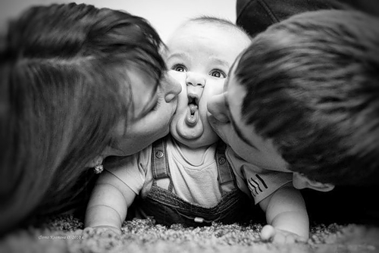
РОЛЬ СЕМЬИ В ВОСПИТАНИИ РЕБЕНКА
Подготовила воспитатель
Федоровская О.В..
МДОУ «Детский сад №184»
Ярославль 2021г.

Slide 2
«воспитание детей — самая важная область нашей жизни... Правильное воспитание — это наша счастливая старость, плохое воспитание — это наше будущее горе, это наши слезы, это наша вина перед другими людьми, перед всей страной».
А. С. Макаренко

Slide 3
Семья – это главный институт воспитания
Семья – это главный институт воспитания. То, что ребенок в детские годы приобретает в семье , он сохраняет в течении всей последующей жизни.
В семье закладываются основы личности ребенка, и к поступлению в школу он уже более чем наполовину сформировался как личность.
Семья – это особого рода коллектив, играющий в воспитании основную и важнейшую роль.

Slide 4
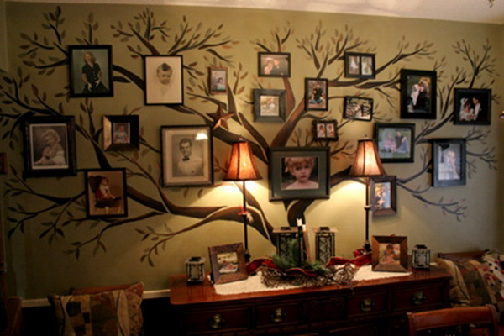
РОЛЬ СЕМЬИ В РАЗВИТИИ ЛИЧНОСТИ РЕБЕНКА типы семейных взаимоотношений:
В каждой семье складывается определенная, далеко не всегда осознанная ею система воспитания
4 типа воспитания (4 вида взаимоотношений):
Диктат - игнорирование интересов и мнений ребенка, систематическое лишение его права голоса
Опека - удовлетворение всех потребностей ребенка, ограждают его от каких-либо забот, усилий и трудностей, принимая их на себя
«Невмешательство» - независимое существование взрослых от детей.
Сотрудничество - в семье общие цели и задачи совместной деятельности, ее организация и высокие нравственные ценности.

Slide 5
Стили семейного воспитания
Большое значение в воспитании ребенка имеет стиль семейного воспитания, принятые в семье ценности
3 стиля семейного воспитания:
Демократический - учитываются интересы ребенка. Стиль "согласия”.
Авторитарный - навязывается свое мнение ребенку. Стиль "подавления”.
Попустительеский - ребенок предоставляется сам себе.
Дошкольник видит себя глазами взрослых, окружающих его родственников, педагогов. Если оценки и ожидания в семье не соответствуют возрастным и индивидуальным особенностям ребенка, его представления о себе кажутся искаженными

Slide 6
Воспитание в семье отличается глубоким, эмоциональным, интимным характером. «Проводником» семейного воспитания являются родительская любовь к детям и ответные чувства детей к родителям. Эффективность семейного воспитания во многом определяется теми эмоциональными узами, которые связывают всех ее членов, благодаря чему дети чувствуют себя защищенными от неизвестности и опасностей окружающего мира.

Slide 7
Родительская любовь к детям и ответственное чувство детей к матери, отцу, бабушке, дедушке, к своим братьям и сестрам помогает взрослым создавать радостную атмосферу, воспитывать у детей необходимые общественные качества. Общие заботы по дому, взрослых вместе с детьми – это способствует выполнению семьей главной задачи – воспитание детей
«Любовь — творец всего доброго, возвышенного, сильного, теплого и светлого»,— писал Ф. Э. Дзержинский.

Slide 8
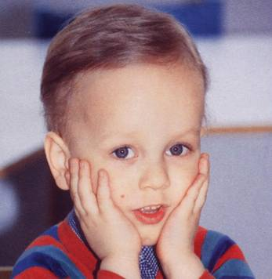
родительский авторитет
Родители должны иметь авторитет в глазах ребенка, без этого воспитание невозможно. На чем основан родительский авторитет? Основой родительского авторитета является гражданское лицо родителей, их жизнь, работа, поведение, чувство ответственности за свою семью перед обществом
Родители составляют первую общественную среду ребенка. Родители являются образцами, на которые ребенок ориентируется ежедневно.
Семья для малыша – это мир, в котором закладываются основы морали, отношения к людям. Отец и мать, а так же другие члены семьи – дедушка и бабушка, старшие братья и сестры формируют личность ребенка с раннего его возраста.

Slide 9
КАК ПРАВИЛЬНО ВОСПИТАТЬ РЕБЕНКА?
Главное в воспитании маленького человека:
Не пускать процесс воспитания на самотек
Важно подавать пример (то, чему мы учим ребенка, тому должны следовать и родители сами)
Любить свое чадо не за что-то, а за то, что он есть и весь ваш, и в ваших руках
Задача взрослых – обеспечить наиболее продуктивную работу своих детей:
Обходиться без нотаций и назиданий
Постараться обогатить эмоциональный опыт, помочь овладеть элементарными действиями самоконтроля

Slide 10
КАК ПРАВИЛЬНО ВОСПИТАТЬ РЕБЕНКА?
Главное в воспитании маленького человека:
Поощрять активность детей
Проявлять внимание к учебной и творческой деятельности ребенка
При воспитании гипперактивного ребенка близкие должны избегать 2-х крайностей:
Проявления чрезмерной жалости и вседозволенности
Постановки завышенных требований
Частое изменение указаний и колебания настроений родителей оказывают неблагоприятное воздействия на ребенка

Slide 11
Дорогие папы и мамы, всегда стоит правильно оценивать важность роли семьи в воспитании детей - помните об этом и старайтесь соблюдать выше перечисленные правила.

Slide 12
P. S.- Рецепт счастья:
Возьмите чашу терпения, влейте в нее полное сердце любви, добавить две горсти щедрости, посыпьте добротой, плесните немного юмора и добавьте как можно больше веры. Все это хорошо перемешайте. Намажьте на кусок отпущенной вам жизни и предложите каждому, кого встретите на своем пути.

